Slide 1
Eesti Rahva Muuseum kui 21. sajandi mäluasutus: ERMi uus püsiekspositsioon
Kristel Rattus, kristel@erm.ee
Mäluasutuste talveseminar
„21. sajandi mäluasutus“
03.03.2015, Kääriku

Slide 2
Eesti muuseumide riiklikud arengusuunad aastani 2020
Hoidmine, kogumine, uurimine; vahendamine, õpetamine; elamuse pakkumine sise- ja välisturistidele.
Multidistsiplinaarsus ja institutsioonidevaheline koostöö; teaduspõhisus.
Teadmiste populariseerimine; digitaalsete meediumide ja e-lahenduste toetamine nii säilitamises kui ka vahendamises.
Muuseumipedagoogika tihe seostamine koolipedagoogikaga.

Slide 3
„Uus museoloogia“
Sotsiaalne, külastajale orienteeritud muuseum
Külastaja kaasamine, otsustusõiguse delegeerimine
Elamuslikkus ja meelelahutuslikkus
Sotsiaalse tõrjutuse vähendamine

Slide 4
ERM 20. saj lõpul ja 21. saj alguses
Põhjarahvaste kultuurid
Nõukogude periood
Nüüdisaja argielu: erinevate gruppide vaatenurgad
Eesti industrialiseerimiseelne talupojakultuur

Slide 5
Eesti kultuuriloo püsinäituse aluspõhimõtted
Kultuurilookäsitlus kogu asustusajaloo kohta
Multikultuurilisus
Multidistsiplinaarsus
Nn uue museoloogia põhimõtete rakendamine – suhtlev ja ärakuulav muuseum
Eemaldumine autoriteedipositsioonist

Slide 6
Tegijate ring distsipliiniti
Etnoloogia
Arheoloogia
Ajalugu
Folkloristika
Keeleteadus
Kultuurikommunikatsioon
Religiooniuuringud
Keskkonnaajalugu
Bioloogia
Semiootika
Sotsioloogia
Viipekeel
Arhitektuur
Film
Multimeedia
Graafiline disain

Slide 7
Meetod
Paljude erinevate sõnasaajate printsiip ehk kahekõned / mitmekõned
Keskendumine argikultuurile ja sellest johtuv periodiseering
Dokumentaalsus
Ajaloos vähetuntud inimeste lood (esemed, elulood jne)

Slide 8
Kuidas loome kultuurilist mitmekesisust?
Erinevad perioodid
Erinevad sotsiaalsed ja kultuurilised grupid
Erinevad rahvused

Slide 9
Metoodilisi küsimusi
Erinevad perioodid vajavad erinevaid uurimismeetodeid
Suutmatus tagada kõikehõlmavust
Erinevad viisid, kuidas ajaloolistele isikutele antakse „hääl“
Lavastuste virtuaalsus ja tõlgenduse roll

Slide 10
Oma Näitus
Näitust teevad mitteprofessionaalid
Oma Näituse projektid
Ettevalmistavate näituste „Ostupalavik“ ja „#Niisama linnas“ osalusprojektid

Slide 11
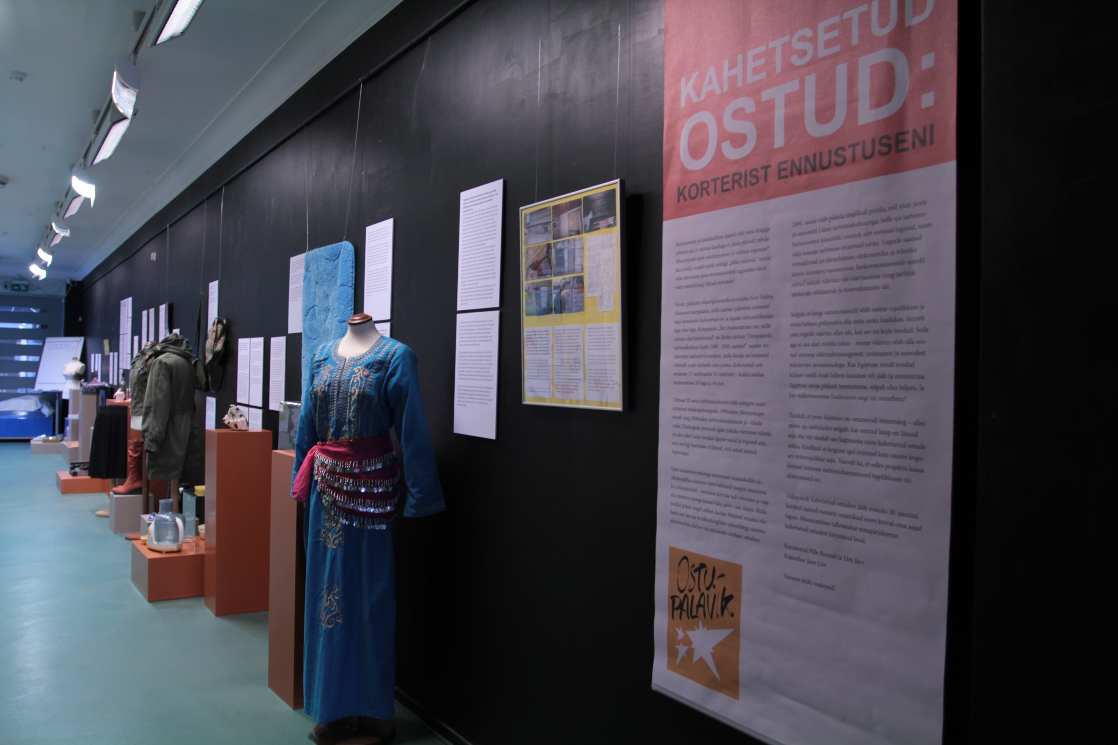

Slide 12
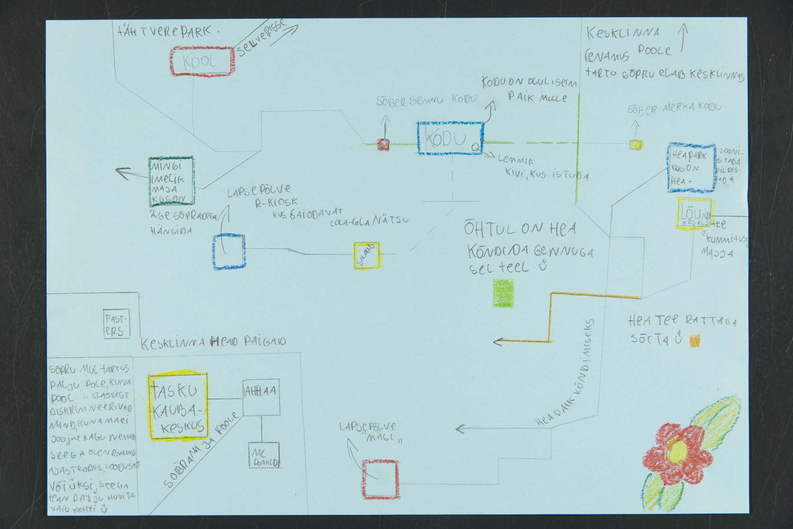

Slide 13
Tänan tähelepanu eest!

